Slide 1
UbiComp – Projekat 1
Anastasija Vasić, 1848
Sveprisutno računarstvo

Slide 2
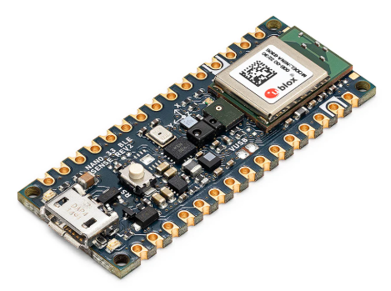
Ideja sistema
IoT sistem koji prepoznaje glasovne komande i aktivira praćenje senzora.
Osnovni cilj projekta je realizacija sistema koji:
prepoznaje glasovne komande go i stop
uključuje i isključuje monitoring sistema
očitava vrednosti sa akcelerometra i barometra
signalizira stanje sistema pomoću RGB LED diode i ugrađene LED diode
Koričćen hardver:
Arduino Nano 33 BLE Sense Lite
Mikrofon
IMU / Akcelerometar
Barometar
RGB LED i ugrađena LED

Slide 3


Korišćene tehnologije
Arduino IDE za razvoj i upload programa na mikrokontroler.
Edge Impulse za prikupljanje podataka, treniranje modela i deployment.
Biblioteke PDM, Arduino_LSM9DS1 i Arduino_LPS22HB za rad sa mikrofonom, akcelerometrom i barometrom.

Slide 4
Definisane glasovne komande
Go
Aktivira monitoring sistema
Stop
Zaustavlja monitoring sistema
Unknown
Komande koje nisu validne

Slide 5
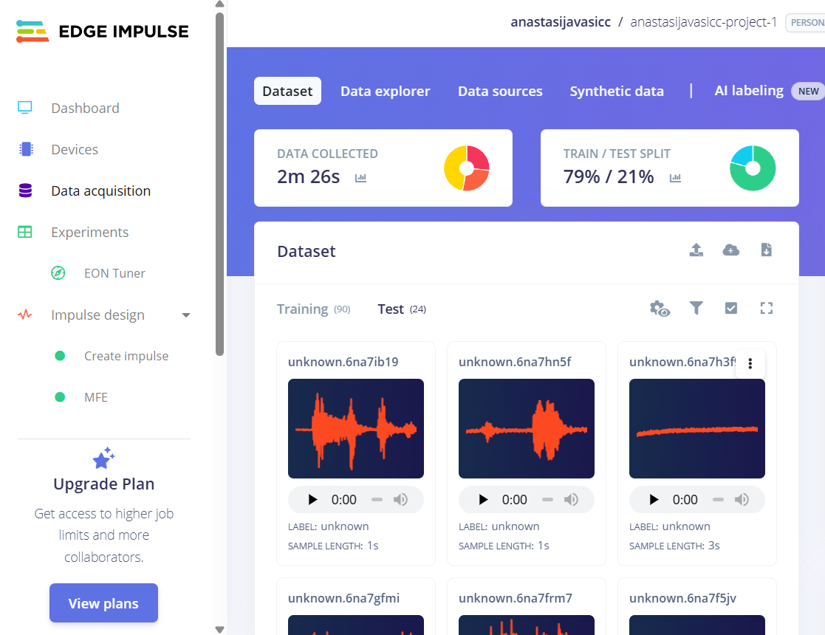
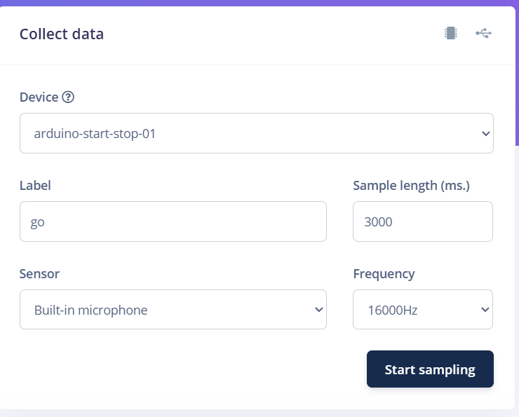
Edge Impuls – Data Acquisition
Podaci za treniranje modela prikupljani su direktno sa Arduino uređaja korišćenjem ugrađenog mikrofona i platforme Edge Impulse.
Za svaku komandu snimljen je skup uzoraka, a uz to je formirana i klasa unknown koja sadrži ostale zvuke i reči.

Slide 6
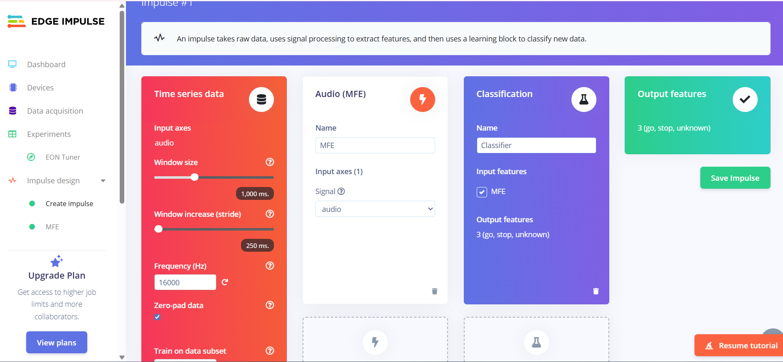
Edge Impuls – Create Impuls
Definiše se osnovna struktura modela za obradu i klasifikaciju audio signala.
Za obradu signala dodat je MFE blok, koji iz sirovog audio signala izdvaja najvažnije karakteristike, dok je za klasifikaciju dodat Classification blok, koji na osnovu tih karakteristika prepoznaje komande go, stop i unknown.
Notes:
MFE uzima audio signal i racuna energiju po mel frekvencijskim opsezima.
Prosto receno:
gleda “koliko energije” ima u odredjenim frekvencijskim zonama
daje jednostavniji prikaz zvuka
cesto je laksi i zgodan za embedded/TinyML primene
Zbog toga je MFE cesto dobar izbor kad hoces:
manji model
jednostavniju obradu
laksi deployment na mikrokontroler

Slide 7
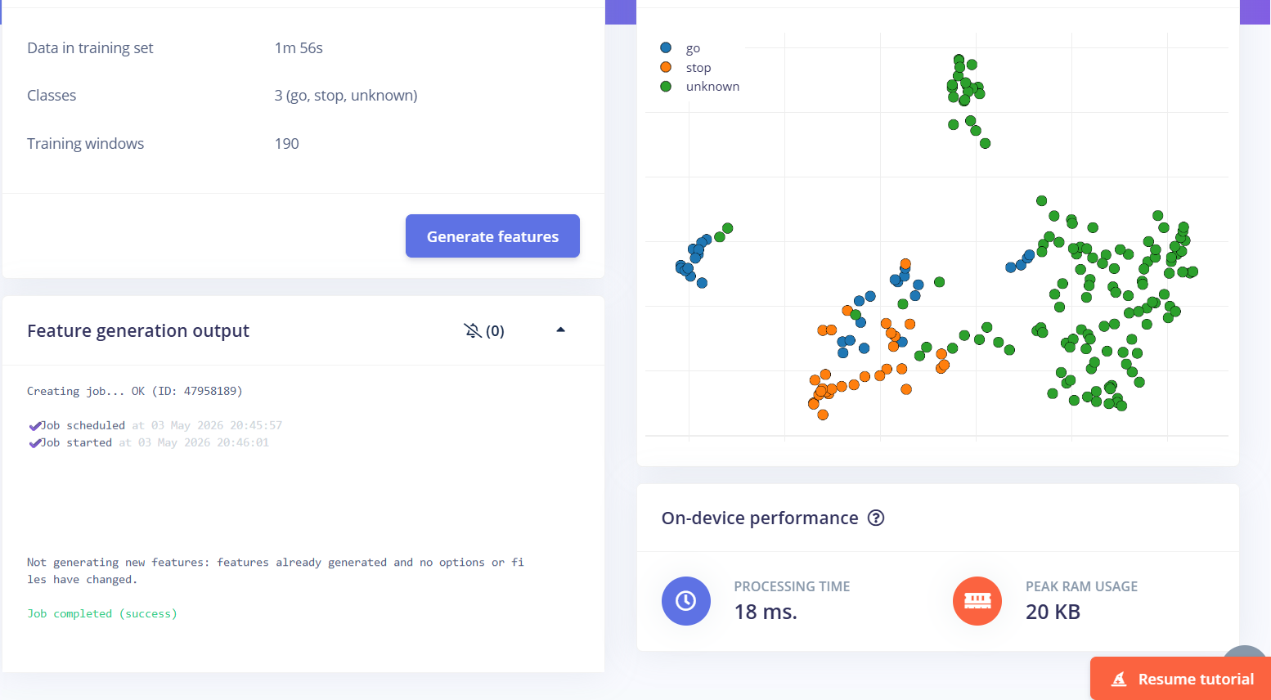
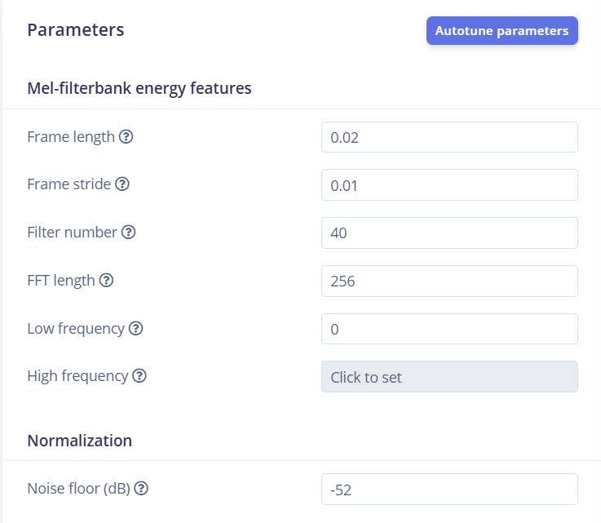
Edge Impuls – MFE
MFE (Mel Frequency Energy) blok koristi se za ekstrakciju najvažnijih karakteristika iz audio signala. Sirovi zvuk sa mikrofona se u ovom koraku transformiše u numeričke osobine koje model može da koristi za prepoznavanje komandi. U projektu je MFE izabran jer omogućava efikasnu obradu govora i stabilan rad modela na resursno ograničenom Arduino uredjaju.

Slide 8
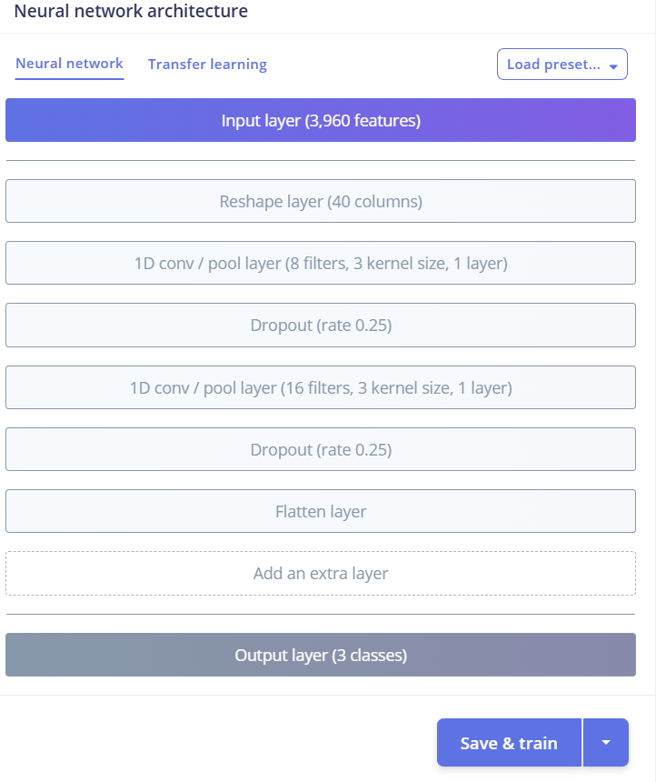
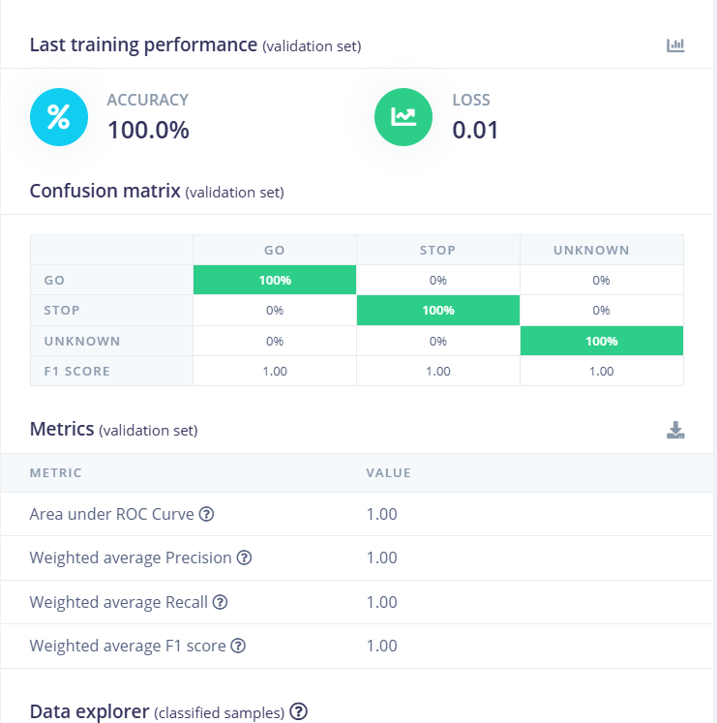
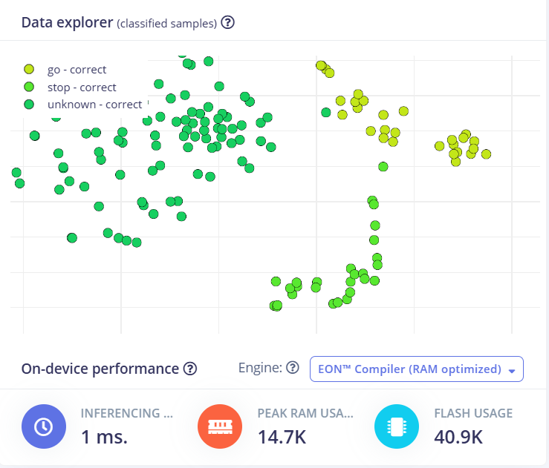
Edge Impuls – Classifier
U okviru Classifier koraka vrši se treniranje modela mašinskog učenja na osnovu karakteristika dobijenih iz MFE bloka.
Model na osnovu tih karakteristika uči da razlikuje komande go, stop i unknown.
Rezultat ovog koraka je istreniran klasifikator koji se kasnije eksportuje i izvršava direktno na Arduino uređaju.
Notes:
U okviru Classifier koraka vrsi se treniranje neuronske mreze nad prethodno izdvojenim karakteristikama audio signala. Cilj ovog koraka je da model nauci da razlikuje komande go i stop od svih ostalih zvukova koji pripadaju klasi unknown. Nakon uspesnog treniranja dobija se finalni model koji se moze eksportovati i pokrenuti direktno na Arduino uredjaju.”

Slide 9
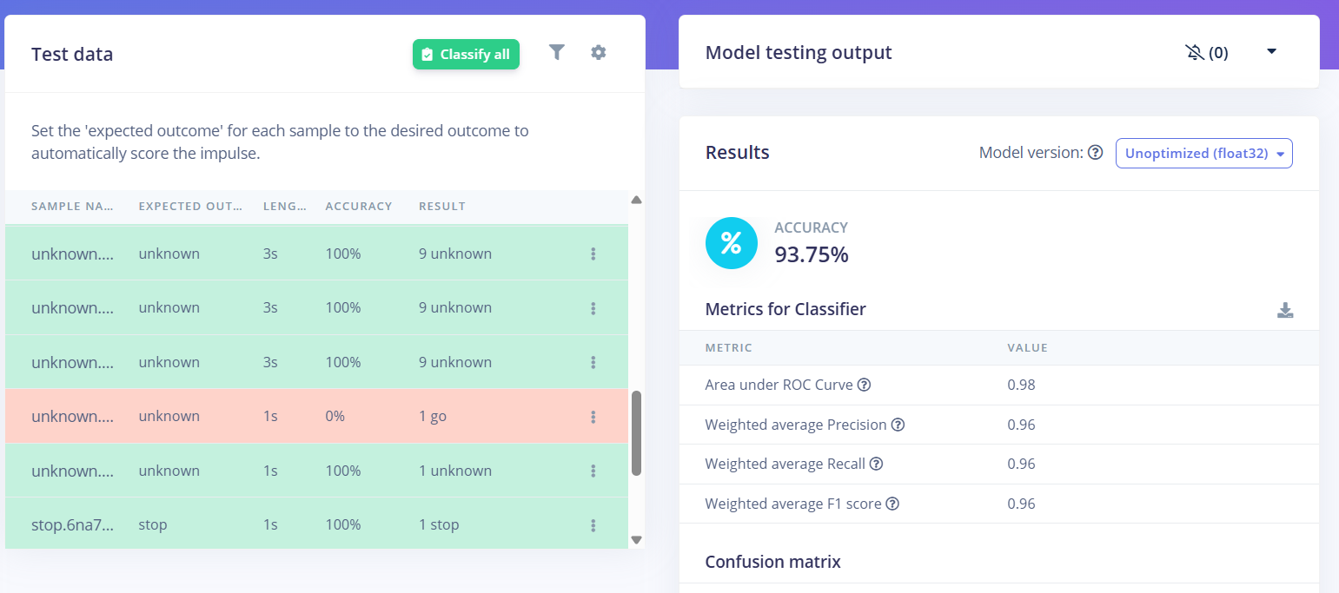
Edge Impuls – Model testing
Model Testing služi za proveru performansi modela nad nepoznatim test podacima.
Na ovom koraku se analiziraju accuracy, confusion matrix i uspešnost razlikovanja klasa go, stop i unknown.
Dobijeni rezultati pokazuju koliko je model spreman za deployment na Arduino uređaj.
Notes:
U ovoj fazi proverava se koliko je istrenirani model uspesan na test podacima koje prethodno nije video tokom treniranja. Na osnovu accuracy vrednosti i confusion matrix moze da se proceni da li model pravilno razlikuje komande go i stop od ostalih zvukova iz klase unknown. Ovaj korak je vazan jer pokazuje koliko model moze da generalizuje i koliko je spreman za primenu na samom Arduino uredjaju.

Slide 10
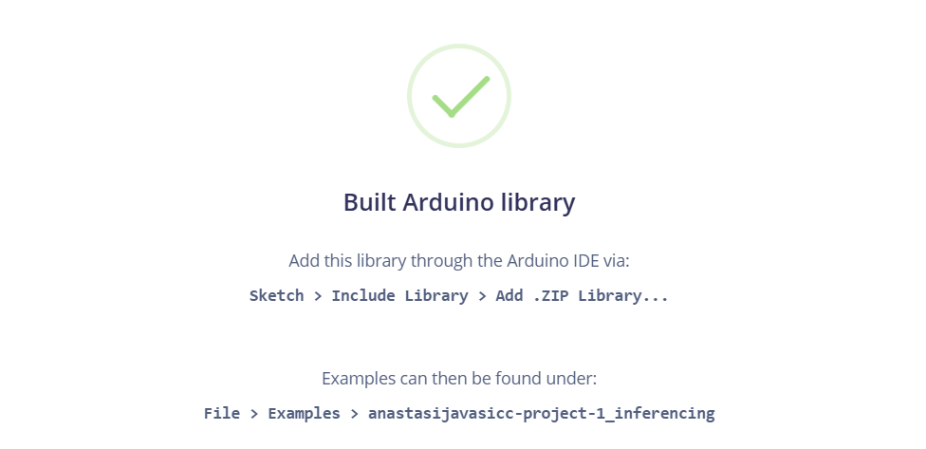
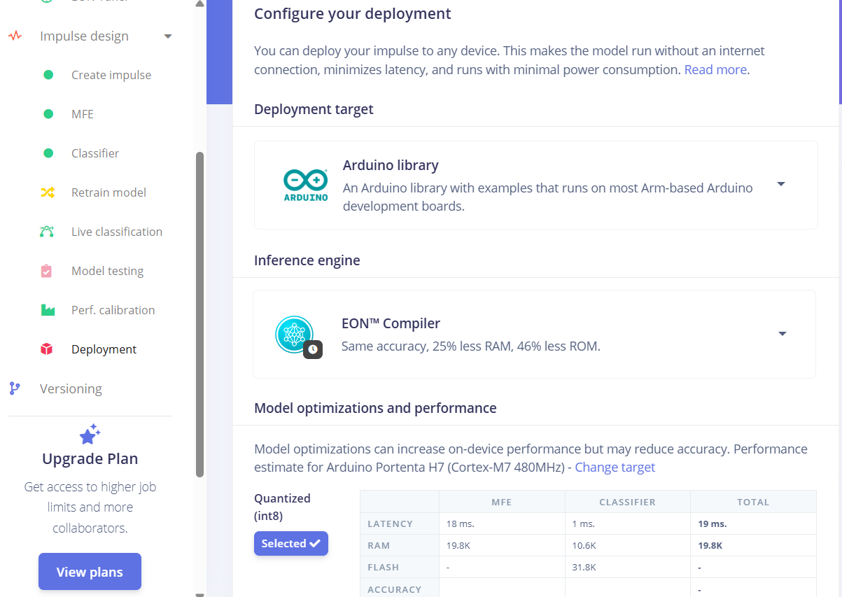
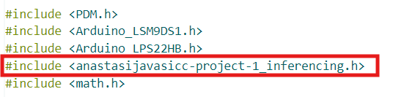
Edge Impuls – Deployment
Deployment korak omogućava eksport istreniranog modela kao Arduino biblioteke.
Model se zatim uključuje u Arduino aplikaciju i izvršava lokalno na uređaju.
Time je ostvareno pokretanje modela mašinskog učenja direktno na mikrokontroleru.
Notes:
U deployment fazi istrenirani model je iz Edge Impulse platforme eksportovan kao Arduino biblioteka. Nakon toga je ukljucen u Arduino IDE projekat i povezan sa ostatkom aplikacije, odnosno sa mikrofonom, LED signalizacijom i senzorima. Time je omoguceno da se inferencija izvrsava lokalno na samom Arduino uredjaju, bez potrebe za slanjem podataka na cloud.

Slide 11
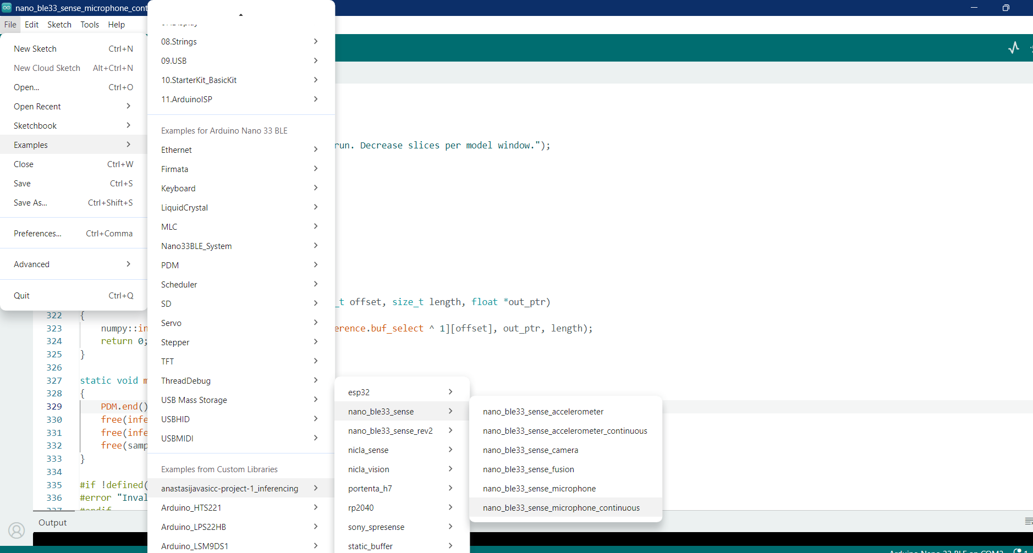
Implementacija sistema na Arduino uređaju
Nakon deployment-a modela, u Arduino IDE je otvoren primer nano_ble33_sense_microphone_continuous, koji omogućava kontinuirano osluškuvanje zvuka sa mikrofona. Ovaj primer je poslužio kao osnova za razvoj finalne aplikacije sa glasovnim komandama, RGB signalizacijom i očitavanjem senzora.
Notes:
Na ovom koraku je eksportovani Edge Impulse model ukljucen u Arduino IDE projekat. Otvoren je primer nano_ble33_sense_microphone_continuous, zato sto je aplikacija zasnovana na kontinuiranom pracenju zvuka sa ugradjenog mikrofona. Na osnovu tog primera zatim je razvijena finalna verzija programa u koju su dodate komande go i stop, LED signalizacija i rad sa senzorima.

Slide 12
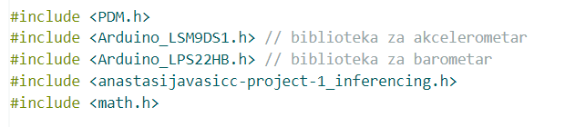
Korišćene biblioteke u aplikaciji
Za realizaciju aplikacije u Arduino IDE okruženju uključene su biblioteke za rad sa mikrofonom, modelom mašinskog učenja i senzorima na uređaju.
Biblioteka PDM koristi se za prikupljanje audio signala sa ugrađenog mikrofona, Arduino_LSM9DS1 za rad sa akcelerometrom, a Arduino_LPS22HB za očitavanje vazdušnog pritiska.
Pored toga, uključena je i biblioteka eksportovanog Edge Impulse modela, koja omogućava lokalno izvršavanje inferencije i prepoznavanje komandi go, stop i unknown direktno na Arduino uređaju.

Slide 13
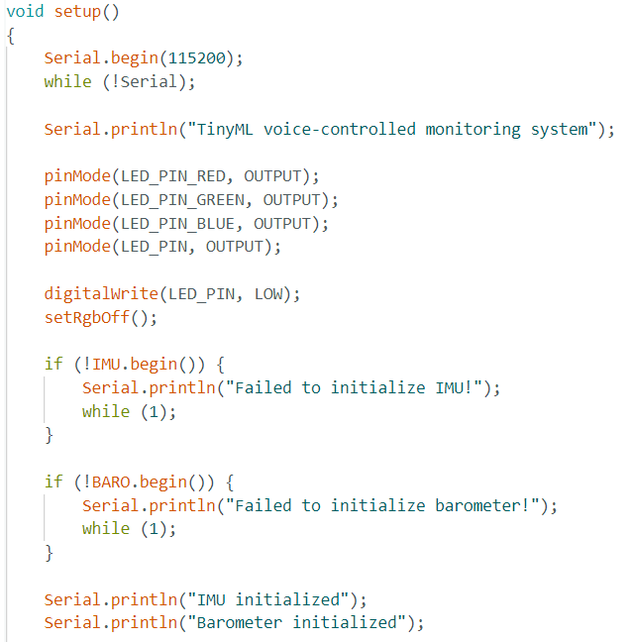
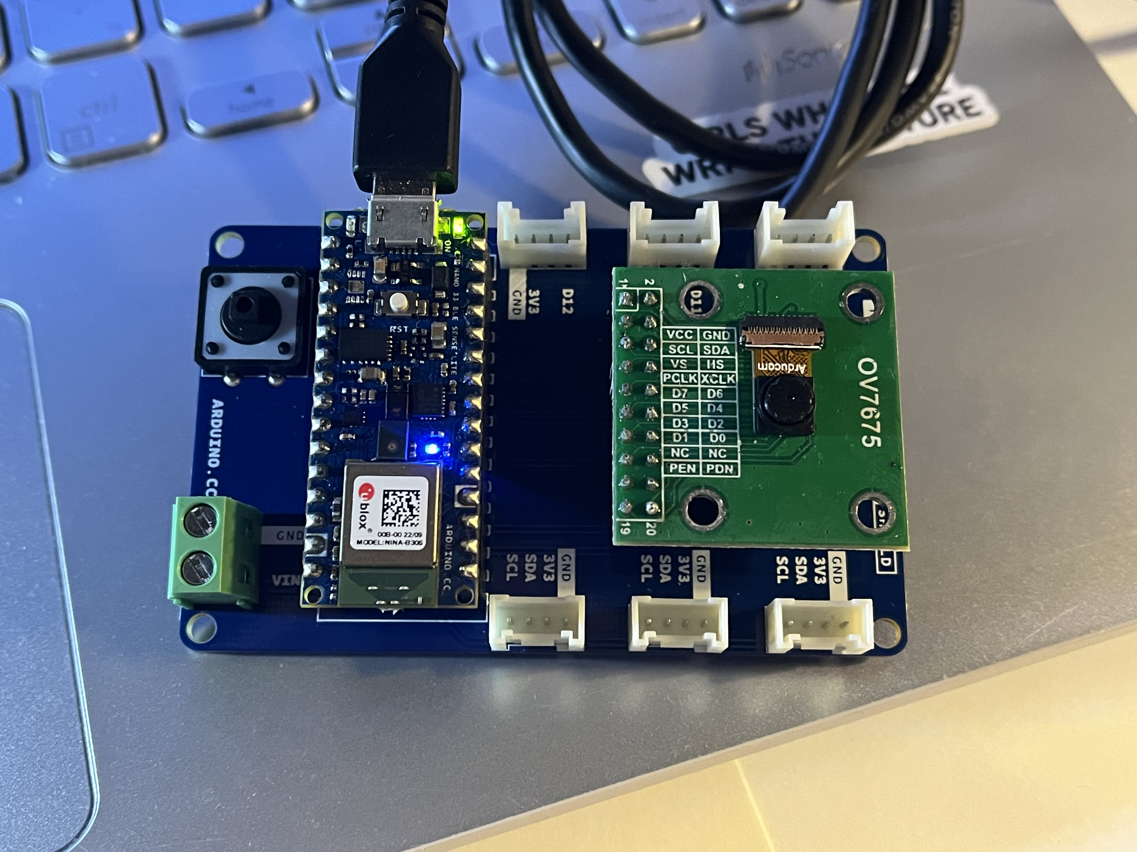
Inicijalizacija sistema
setup() funkcija služi za inicijalizaciju svih delova sistema. U njoj se pokreću serijska komunikacija, LED signalizacija, akcelerometar I barometar. Na kraju se sistem postavlja u početno stanje mirovanja, spreman za detekciju komande go.
Inicijalizacija LED dioda
Idle stanje:
Inicijalizacija senzora - akcelerometra
Inicijalizacija senzora - barometra

Slide 14
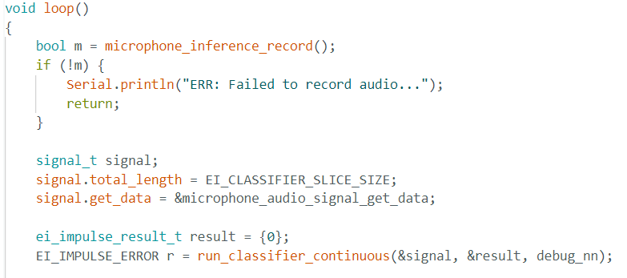
Kontinuirano osluškivanje audio signala i pokretanje klasifikacije
Sistem neprekidno prikuplja nove audio uzorke sa mikrofona i priprema ih za obradu.
Najpre se vrši očitavanje novog segmenta zvučnog signala, nakon čega se formira objekat signal_t, koji predstavlja ulaz modelu mašinskog učenja.
Nad tim signalom se zatim poziva funkcija run_classifier_continuous(), koja vrši inferenciju i izračunava verovatnoće pripadnosti klasama go, stop i unknown.
Na ovaj način je ostvareno kontinuirano prepoznavanje glasovnih komandi u realnom vremenu.
Notes:
U ovom delu programa vidi se kako sistem stalno osluskuje audio signal sa mikrofona. Nakon sto se prikupi novi segment zvuka, on se prosledjuje TinyML modelu preko funkcije run_classifier_continuous. Kao rezultat dobijaju se verovatnoce za klase go, stop i unknown, sto predstavlja osnovu za dalje upravljanje sistemom.

Slide 15
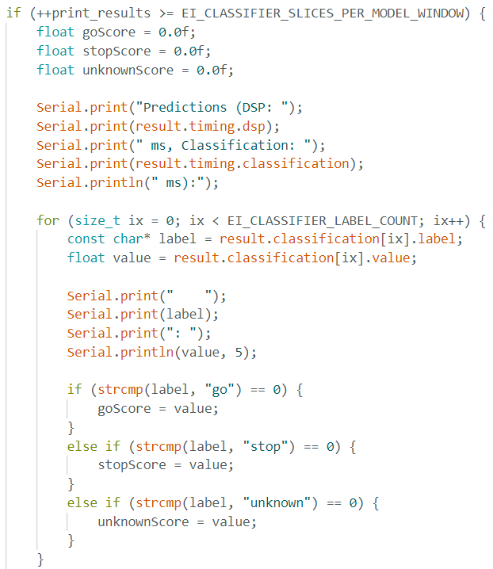

Obrada rezultata klasifikacije glasovnih komandi
Nakon inferencije model vraća verovatnoće za klase go, stop i unknown.
Te vrednosti se u programu izdvajaju i porede, kako bi se utvrdilo da li je prepoznata validna komanda.
Dobijeni rezultati koriste se za dalje upravljanje radom sistema.
Notes:
Ovde se vidi deo koda u kome se obradjuju rezultati klasifikacije. Model vraca verovatnoce za sve tri klase, a zatim se te vrednosti smestaju u posebne promenljive goScore, stopScore i unknownScore. Nakon toga program moze da proveri koja komanda ima najvecu verovatnocu i da li treba promeniti stanje sistema.”

Slide 16
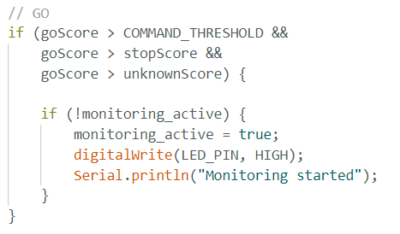
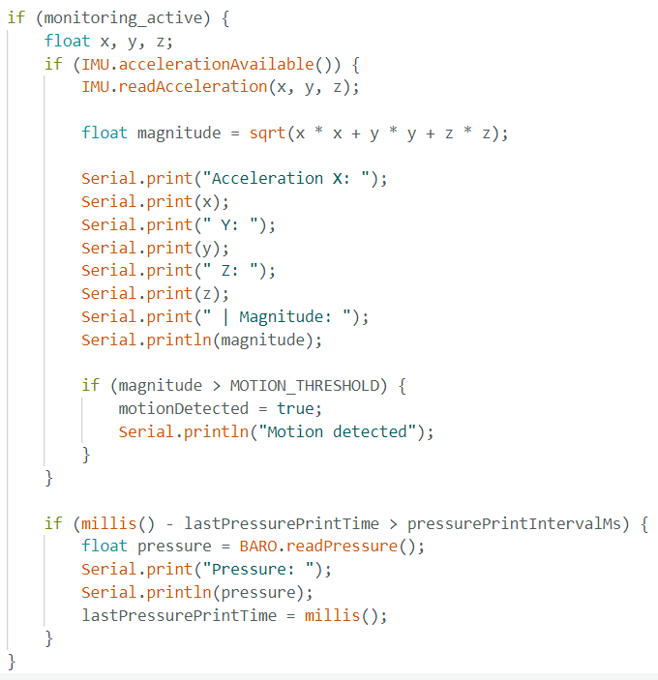
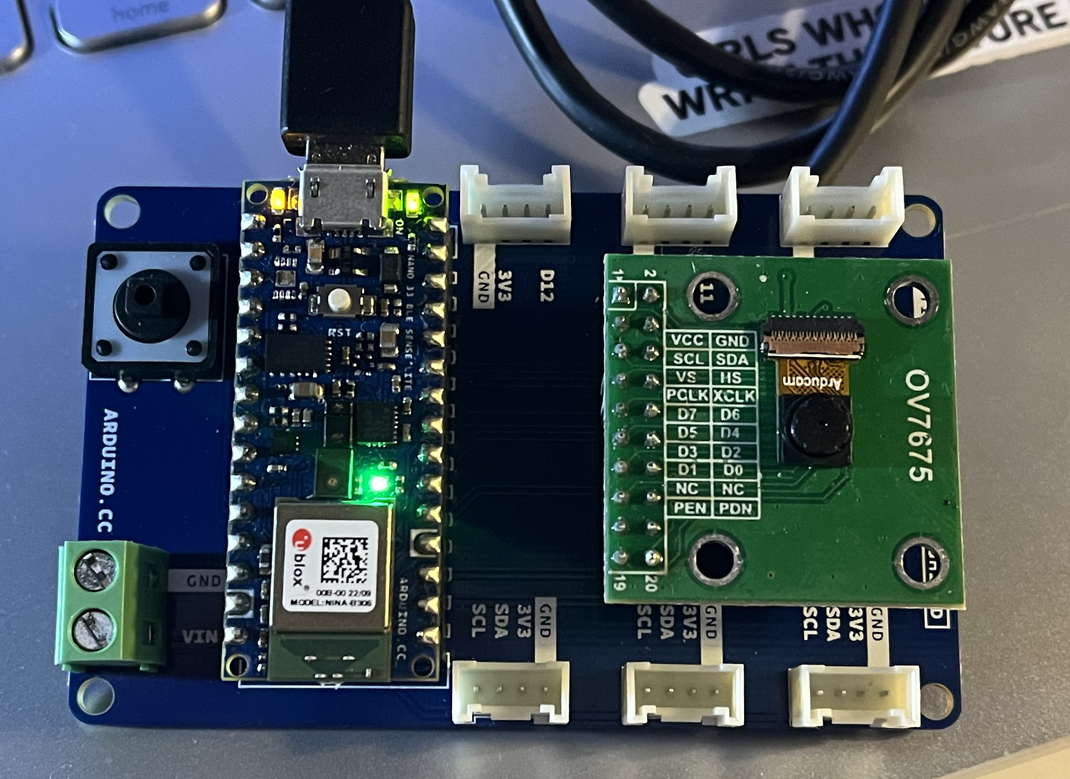
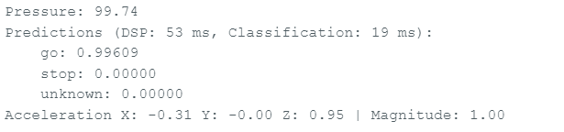
Implementacija komande GO
Komanda go aktivira monitoring sistema. U programu se proverava da li klasa go ima najveću verovatnoću i da li prelazi definisani prag pouzdanosti. Ako je uslov ispunjen, monitoring se uključuje i aktivira se LED signalizacija.
Notes:
Ovaj deo koda prikazuje obradu komande go. Kada model proceni da je komanda go prepoznata sa dovoljnom pouzdanoscu, sistem prelazi u aktivno stanje monitoringa. U tom trenutku ukljucuje se LED signalizacija i sistem pocinje da ocitava vrednosti sa senzora.

Slide 17
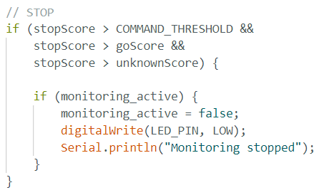
Implementacija komande STOP
Komanda stop zaustavlja monitoring sistema.
Ako klasa stop ima najveću verovatnoću i prelazi definisani prag, sistem prelazi u neaktivno stanje.
Tom prilikom se gasi ugrađena LED, a uključuje se plava RGB dioda kao indikator idle režima.
Notes:
Ovaj deo koda prikazuje obradu komande stop. Kada model proceni da je izgovorena komanda stop, monitoring se zaustavlja, promenljiva monitoring_active dobija vrednost false, gasi se ugradjena LED dioda i ukljucuje se plava RGB dioda, koja oznacava da je sistem vracen u stanje mirovanja.

Slide 18
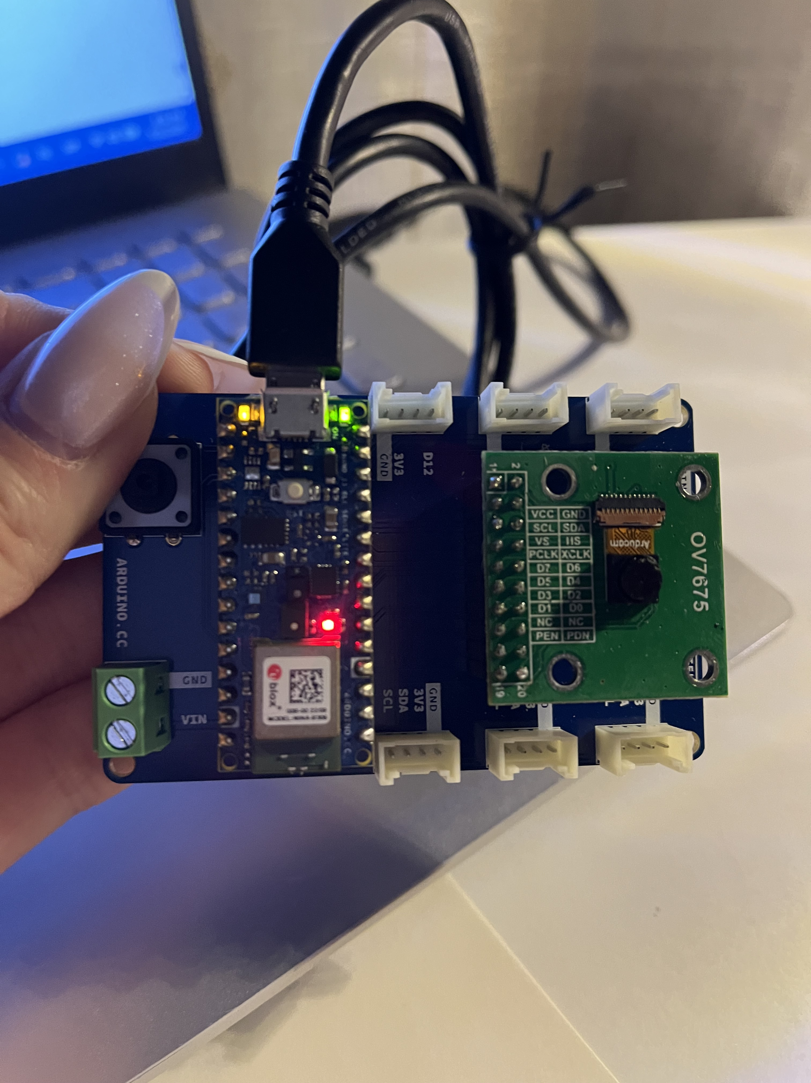
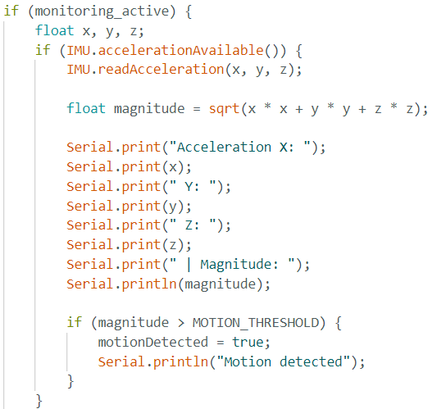
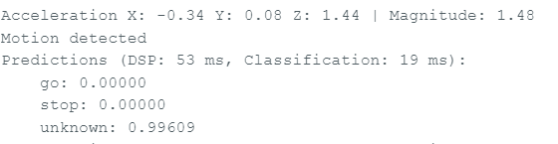
Detekcija pokreta pomoću akcelerometra
Dok je monitoring aktivan, sistem očitava podatke sa akcelerometra po X, Y i Z osi.
Na osnovu tih vrednosti izračunava se ukupna magnituda ubrzanja, koja predstavlja meru intenziteta pokreta uređaja.
Ako izračunata magnituda pređe unapred definisani prag, sistem zaključuje da je detektovan pokret i uključuje crvenu RGB diodu, koja kratko signalizira da je pločica pomerena.
Istovremeno se u Serial Monitoru ispisuje poruka o detektovanom pokretu.
Notes:
Ovaj deo koda prikazuje rad sa akcelerometrom. Kada je monitoring aktivan, sistem cita vrednosti ubrzanja po tri ose i racuna ukupnu magnitudu kretanja. Ako ta vrednost predje definisani prag, zakljucuje se da je uredjaj pomeren, pri cemu se kratko pali crvena RGB dioda i u serijskom monitoru se ispisuje poruka da je pokret detektovan.

Slide 19
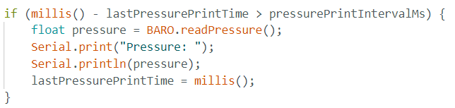
Očitavanje vazdušnog pritiska pomoću barometra
Dok je monitoring aktivan, sistem periodički očitava vazdušni pritisak sa barometra.
Vrednosti se prikazuju u Serial Monitoru nakon unapred definisanog vremenskog intervala.
Na taj način korisnik moze da prati promene pritiska u realnom vremenu.
Notes:
Ovaj deo koda prikazuje rad sa barometrom. Kada je monitoring aktivan, sistem na svakih nekoliko trenutaka ocitava vrednost vazdusnog pritiska i ispisuje je u serijski monitor. Uveden je i vremenski interval, kako se podaci ne bi ispisivali previse cesto i kako bi izlaz ostao pregledan.

Slide 20
HVALA NA PAŽNJI!

